Slide 1







Slide 2
Đạo đức
bài cũ:
Câu 1: Nêu bốn tác dụng chính của nguồn nước?
Câu 2: Nêu những biện pháp bảo vệ nguồn nước?

Slide 3
Đạo đức
Chăm sóc cây trồng, vật nuôi
Hoạt động 1: Trũ chơi:"Ai đoán đúng”

Slide 4
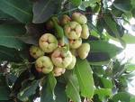



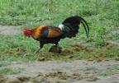

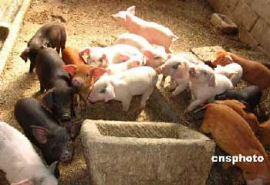
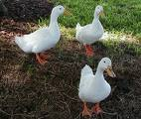
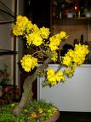
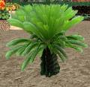
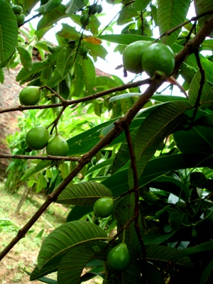
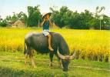

1
2
3
4
Cây roi
Cây nho
Cây khế
Cây mít
5
6
7
8
Con gà trống
Con bò sữa
Con lợn
Con vịt
9
10
11
12
Cây mai
Cây thiên tuế
Cây ổi
Con trâu

Slide 5
Kết luận:
Các loại cây trồng vật nuôi mà em đã quan sát có tác dụng:
* Làm đẹp cảnh quan môi trường.
* Cung cấp cho con người thức ăn, lương thực thực phẩm cần thiết cho sức khoẻ.

Slide 6
Hoạt động 2: Quan sát tranh và trả lời câu hỏi

Slide 7
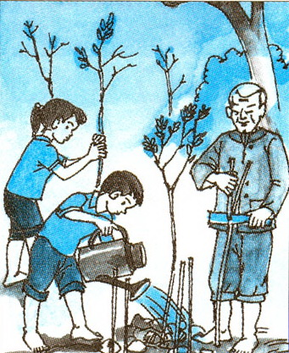
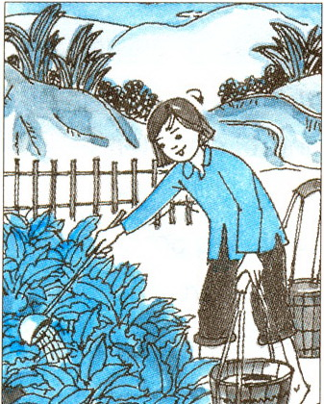
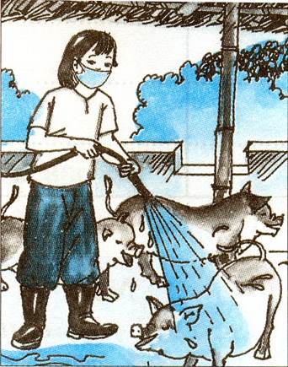
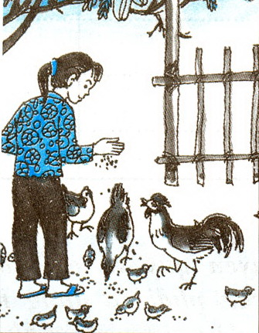
Cho biết các bạn trong mỗi tranh dưới đây đang làm gì? Việc làm đó có tác dụng gì?
2
1
3
4

Slide 8
Kết luận:
- Cây trồng vật nuôi cung cấp thức ăn cho chúng ta.
- Chúng ta cần bảo vệ, chăm sóc cây trồng, vật nuôi.

Slide 9
Hoạt động 3: Đóng vai
Yêu cầu:
Mỗi nhóm có một nhiệm vụ chọn một con vật nuôi hoặc cây trồng mình yêu thích để lập trang trại sản xuất, ví dụ :
- Là chủ trang trại
- Là chủ vườn cây
- Là chủ vườn hoa cây cảnh
- Là chủ trại bò
- Là chủ ao cá …

Slide 10

CHỌN Ý TRẢ LỜI ĐÚNG NHẤT
Câu 1
ĐÁP ÁN
* Cây trồng, vật nuôi có ích lợi gì đối với con người?
Câu hỏi 1
A. Cung cấp cho con người thức ăn.
B. Cung cấp cho con người thức ăn, lương thực thực phẩm và làm đẹp cảnh quan môi trường.
C. Cung cấp cho con người thức ăn, nước uống.

Slide 11
CHỌN Ý TRẢ LỜI ĐÚNG NHẤT
Câu 2
ĐÁP ÁN
* Để cây trồng, vật nuôi mau lớn ta phải làm gì ?
A. Để cây trồng, vật nuôi phát triển tự nhiên.
Câu hỏi 2
B. Chăm sóc cây trồng, vật nuôi khi cần thiết.
C.Thường xuyên chăm sóc chu đáo cây trồng, vật nuôi.

Slide 12
Ghi nhớ :
Cây trồng vật nuôi mang lại mang lại lợi ích và niềm vui cho con người. Vì vậy, mọi ngườicần tham gia chăm sóc, bảo vệ cây trồng, vật nuôi.

Slide 13
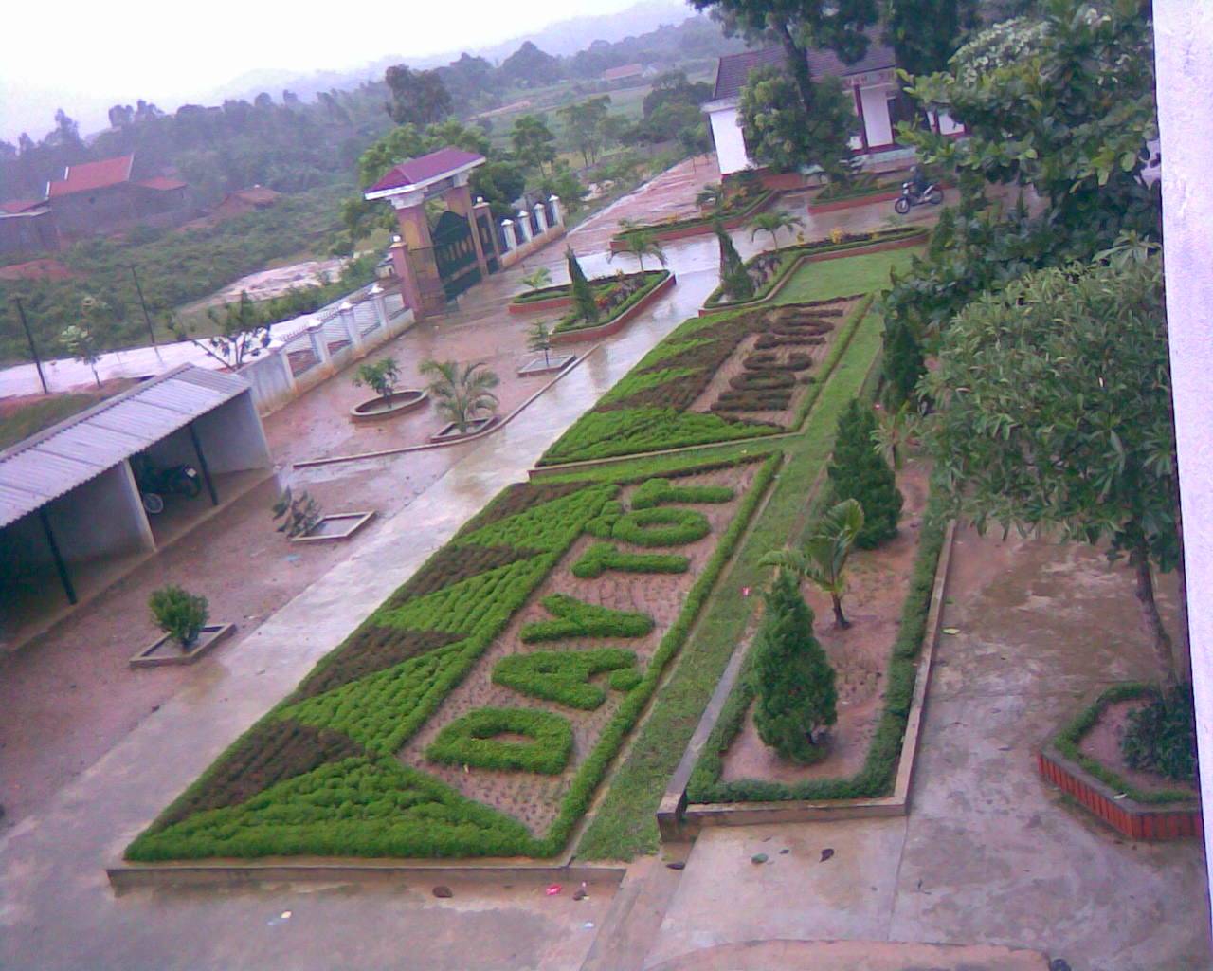

Slide 14
